Slide 1
Einsatz von Biogut- und Grüngutkomposten zur Unterstützung der Nährstoff- und Humussituation – ein Überblick
Dr Christian Bruns
Fachveranstaltung Biogut- und Grüngutkomposte im Ökologischen Landbau
Neustadt, 11. November 2019

Slide 2
Gliederung
Einleitung und Ausgangsposition
Kompost-Qualitäten und Einsatzmengen
Kompostanwendung in einem langfristigen Düngungsversuch
Auswirkung auf Parameter der Bodenfruchtbarkeit
Nährstoffbilanzen beim Einsatz von Komposten

Slide 3
Bodenfruchtbarkeit / Bodengesundheit
Bodenfruchtbarkeit ein Wirkungsgefüge ist, das sich als offenes, dynamisches restriktiv selbstregulierendes System und in seiner Eignung für und durch die Bodennutzung auf der Grundlage natürlicher Standortfaktoren und Prozesse her­ausbildet und entwickelt,
…. das mit Systemen gleicher, über- und untergeordneter Ebenen in Wechselwirkung steht und …
… über seine durch die Umwelt geprägten nachhaltigen Wirkungen auf den Boden und die Kulturpflanzen unter Funktions-­, Struktur- und Systemaspekten beurteilt werden kann.“ (Köppen et al., 2004)
Soil health, or quality, can be broadly defined as the capacity of a living soil to function, within natural or managed ecosystem boundaries, to sustain plant and animal productivity, maintain or enhance water and air quality, and promote plant and animal health. Soil quality and health change over time due to natural events or human impacts. (Doran, 2002)

Slide 4
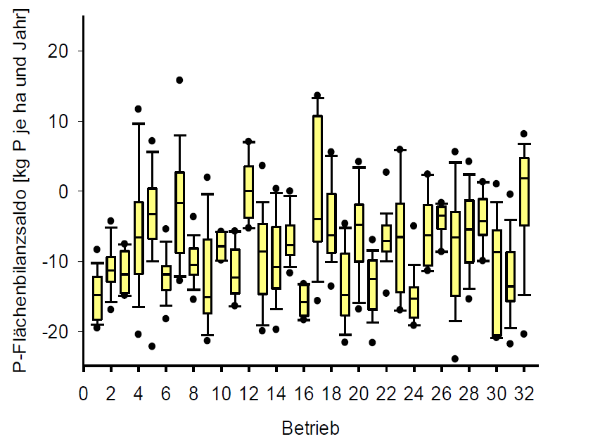
Ausgangsposition
P-Flächenbilanzsalden, 32 Betriebe Sachsen
Mittel 2006-2011
6742 ha, 810 Ackerschläge
Schmidtke 2016
25-35% B/A pH/P
38% B/A K
Schmidtke et al., 2016

Slide 5
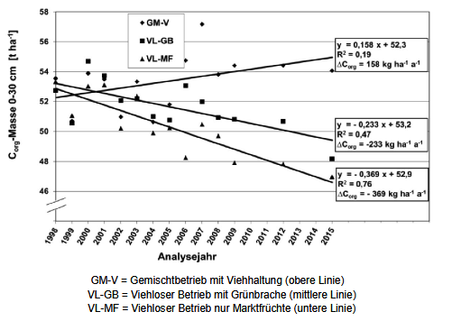
Ausgangsposition
Dauerversuch Gladbacher Hof, Uni Giessen
Schulz et al., 2017

Slide 6
Kompostqualitäten (durchschnittlich Nährstoffgehalte Grüngut/Biogut (RAL-Gütesicherung BGK, 2016)
Parameter ¹⁾ | Einheit | Grüngut-Kompost n=1138 | Biogut-Kompost n=1772
Stickstoff ges. (N) (N) | % TM kg/t FM | 1,13 6,5 | 1,48 9,0
Phosphat ges. (P₂O₅) (P₂O₅) | % TM kg/t FM | 0,50 3,2 | 0,78 4,8
Kalium ges. (K₂O) (K₂O) | % TM kg/t FM | 0,95 5,9 | 1,30 8,1
Magnesium ges. (MgO) (MgO) | % TM kg/t FM | 0,67 4,0 | 0,75 4,5
Basisch wirksame Stoffe (CaO) (CaO) | % TM kg/t FM | 3,55 22 | 4,95 30
Schwefel (ges.) ¹⁾ (S) (S) | % TM kg/t FM | 0,1 – 0,2 0,6 – 1,2 | 0,15 – 0,4 1 – 2,5
¹⁾ Nur wenige Untersuchungen, da im RAL-GZ keine Regeluntersuchung

Slide 7
Abb. 7: Durchschnittliche Fremdstoff- und Schwermetallgehalte gütegesicherter Komposte in Deutschland 2017 (Median, RAL-Gütesicherung) im Vergleich zu den Anforderungen des ökol. Landbaus (BGK, 2018; ISA, 2018)
Kompostqualitäten / Schwermetallgehalte / Störstoffe Grüngut/Biogut (RAL-Gütesicherung BGK, 2016)
Parameter | Einheit
Fremdstoffe > 2 mm | % TM
Flächensummen-index (FSI) | cm²/l FM
Blei (Pb) | mg/kg TM
Cadmium (Cd) | mg/kg TM
Chrom (Cr) ⁷⁾ | mg/kg TM
Kupfer (Cu) | mg/kg TM
Nickel (Ni) | mg/kg TM
Quecksilber (Hg) | mg/kg TM
Zink (Zn) | mg/kg TM
Grüngut-Kompost ³⁾ (∅ RAL) | Biogut-Kompost ⁴⁾ (∅ RAL)
0,02 | 0,08
1,1 | 4,8
26 | 28
0,36 | 0,38
19 | 21
32 | 43
12 | 13
0,09 | 0,08
140 | 167
BioAbfV/ DüMV/ RAL-GZ 251 | EU-Ökolandbau Verordnung⁶⁾ | Bioland/ Naturland ²⁾
0,50 / 0,40+0,10 ⁹⁾ | k. G. ¹⁾ | 0,30
--/15 ⁵⁾ | k. G. ¹⁾ | 15/10 ⁸⁾
150 | 45 | 45
1,5 | 0,70 | 0,70
100 | 70 | 70
100 | 70 | 70
50 | 25 | 25
1,0 | 0,40 | 0,40
400 | 200 | 200

Slide 8
Anwendungsmengen
Verordnung/ Richtlinie | Gültig für … | Maximale Menge Trockenmasse (verbindlich) |  | Maximale Menge Frischmasse (orientierend ²⁾)
 |  | (t TM/ha u. Jahr) | (t TM/ha u. 3 Jahre) | (t FM/ha u. Jahr) | (t FM/ha u. 3 Jahre)
1. Bioabfall-verordnung (BioAbfV) | alle Landwirtschafts-betriebe inkl. dem ökol. Landbau | 10 | 30 | ca. 15-17 | ca. 45-50
2. Richtlinien Bioland /Naturland | Betriebe von Bioland und Naturland | 6,7 | 20 ³⁾ | ca. 10-12 | ca. 30-35
¹⁾ | Auf Basis des Einsatzes von Komposten entsprechend den Schwermetallanforderungen der EU-ÖkoV
²⁾ | Werte sind aus der verbindlichen Mengenbegrenzung der Trockenmassegabe bei einem angenommenen Trockenmasse (TM)-Gehalt des Kompostes von 58-65 % d. FM abgeleitet. Je nach TM-Gehalt des Kompostes kann diese Menge um ca. +20 % variieren und ist vor der Ausbringung auf Basis des tatsächlichen TM-Gehaltes des eingesetzten Kompostes aus der RAL-Analyse zu berechnen.
³⁾ | Bei spezifischen Anforderungen kann diese Menge in Absprache mit dem Regionalberater überschritten werden. In diesem Fall gilt die Obergrenze der Anwendungsmenge nach BioAbfV (30 t TM/ha u. 3 Jahre) verbindlich.

Slide 9
Langfristiger Komposteinsatz –Ergebnisse (LTZ, 2008)
9-12 jähriger Einsatz
5 Standorte in Baden Württemberg
0, 5, 10, 20t TM /ha Biogutkomposte
Mais, Winterweizen, Wintergerste
[0, 50, 100% N Gabe]
jährliches N-Düngungsoptimum der angebauten Fruchtart
https://www.vhe.de/fileadmin/vhe/pdfs/Publikationen/Veroeffentlichungen/Kompost-Abschlussbericht.pdf

Slide 10
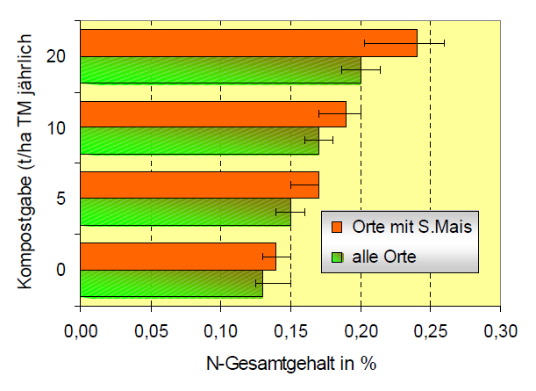
Auswirkung von Komposten auf Bodenfruchtbarkeit / Bodengesundheit
Bodenchemie (Nt Gehalt %)
LTZ, 2008

Slide 11
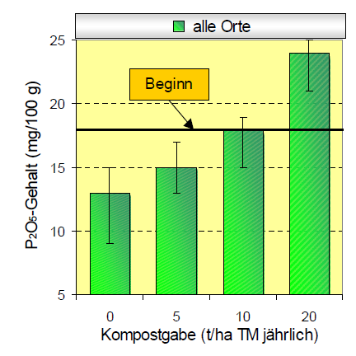
Auswirkung von Komposten auf Bodenfruchtbarkeit / Bodengesundheit
Bodenchemie (verf Phosphat mg/100 g Boden)
LTZ, 2008

Slide 12
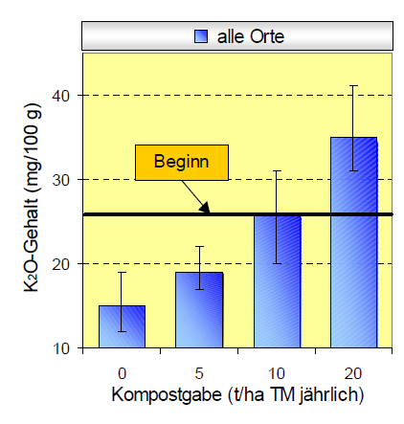
Auswirkung von Komposten auf Bodenfruchtbarkeit / Bodengesundheit
Bodenchemie (verf Kalium mg/100 g Boden)
LTZ, 2008

Slide 13
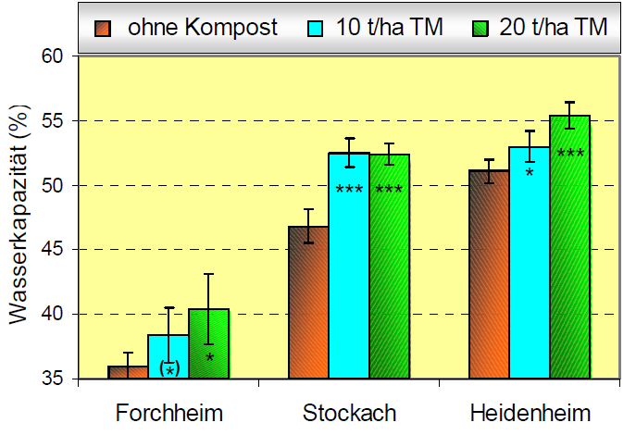
Auswirkung von Komposten auf Bodenfruchtbarkeit / Bodengesundheit
Bodenphysik (WK max)
LTZ, 2008

Slide 14
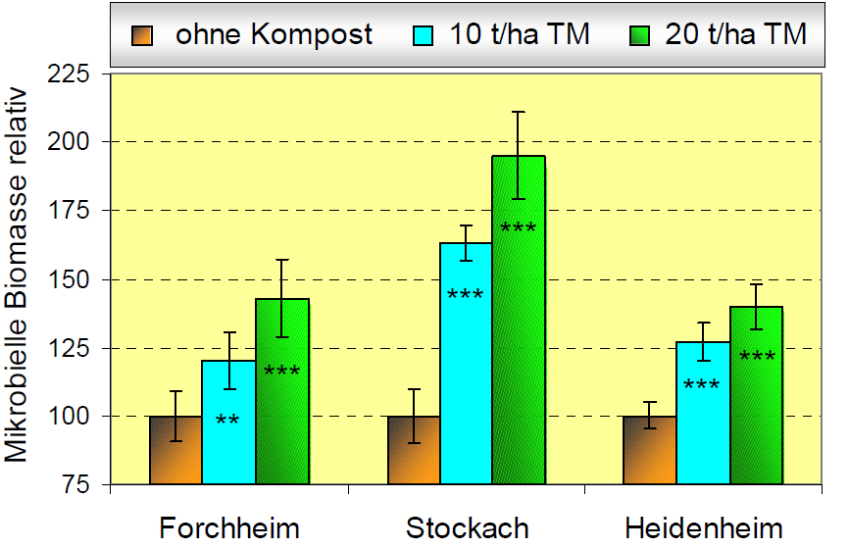
Auswirkung von Komposten auf Bodenfruchtbarkeit / Bodengesundheit
Bodenleben Cmik (%, ohne Kompost = 100)
LTZ, 2008

Slide 15
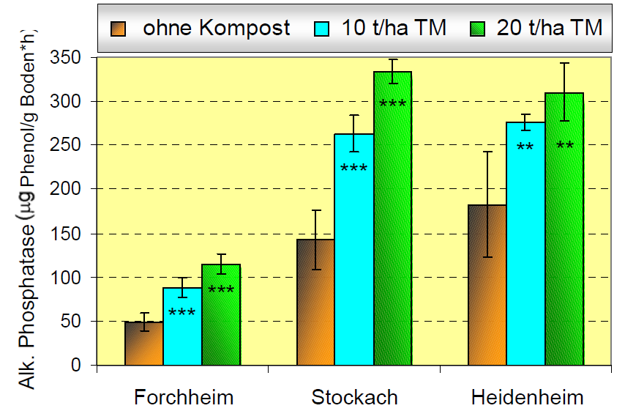
Auswirkung von Komposten auf Bodenfruchtbarkeit / Bodengesundheit
Bodenleben (alk. Phosphatase)
LTZ, 2008

Slide 16
Auswirkung von Komposten auf Bodenfruchtbarkeit / Bodengesundheit
Römer

Slide 17
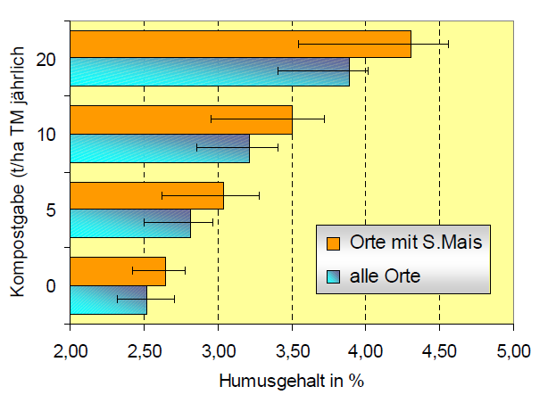
Auswirkung von Komposten auf Bodenfruchtbarkeit / Bodengesundheit
Humusreproduktion

Slide 18
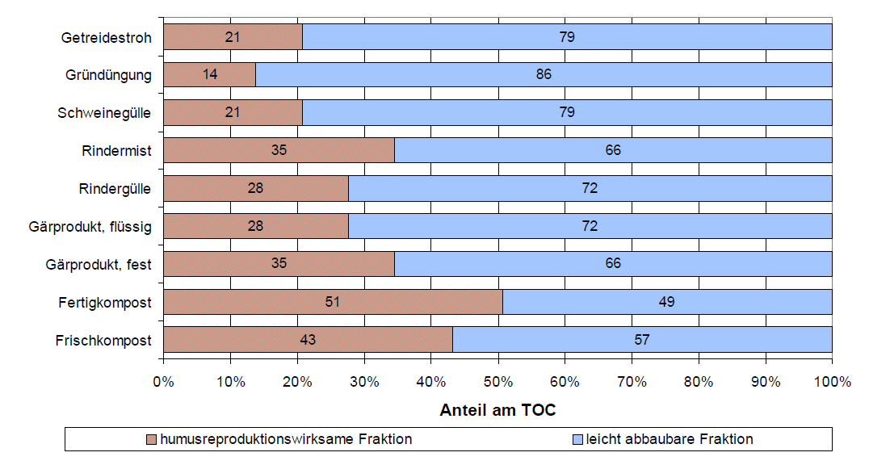
Humusreproduktion
Reinhold (2006)

Slide 19
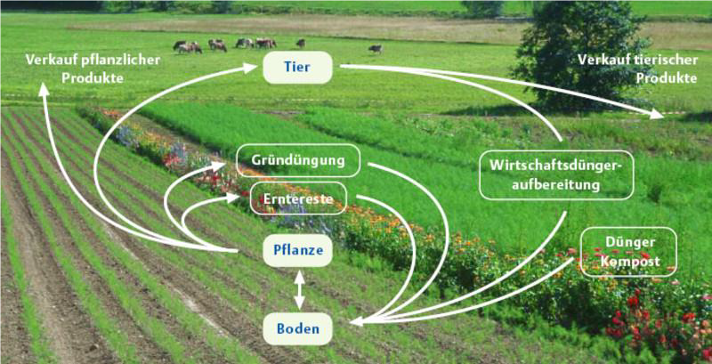
Grenzen von Nährstoffkreisläufen im Ökologischem Landbau
Mit der Zunahme von viehlosen und viehschwachen Betrieben im ÖL steigt die Bedeutung externer Nährstoff-Quellen !
Nährstoffgehalte insbesondere in viehlosen Betrieben nehmen tendenziell ab
In Hessen : Salden negativ
-10 kg/ha*a P,
-50 kg/ha*a K
(Richter et al., 2019) – neue Studie des WI Institutes, VÖL, ISA
X
X
X
X
X
……. Chancen nutzen:
Bioabfall Aufkommen: 125 kg/Person*a
Verwertungsquoten von Komposten selbst bei Pionierbetrieben des ÖL mit 2-3 t FM/ha*a auf niedrigem Niveau
Potential zur Deckung der Defizite über Biogut-/Grüngutkomposte für ÖL in Hessen:
31 % des Phosphor-Bedarfs
23 % des Kalium-Bedarfs

Slide 20
Struktur Beispielbetriebe
*(Leguminosen/Hackfrucht/Getreide/Gemüse/Ölfrucht)

Slide 21
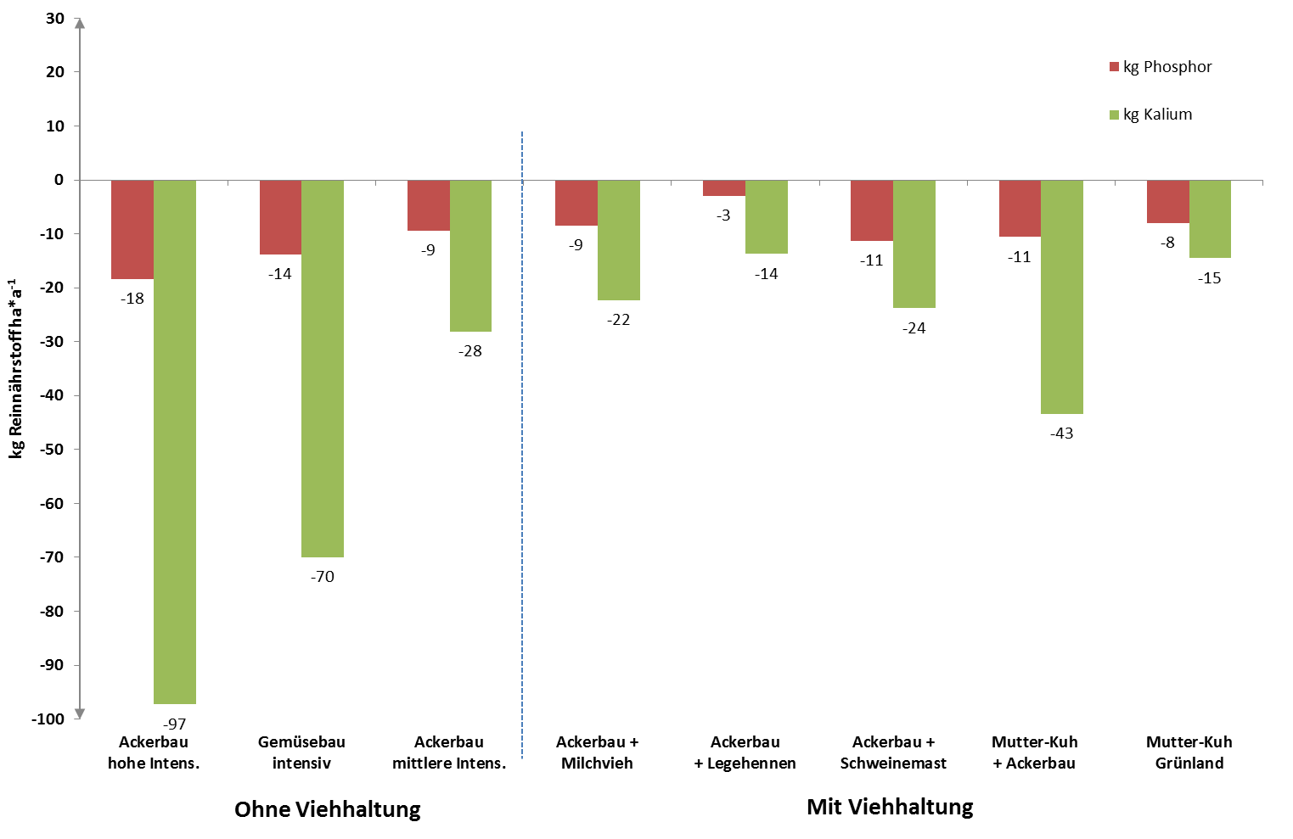
P und K Salden Betriebe

Slide 22
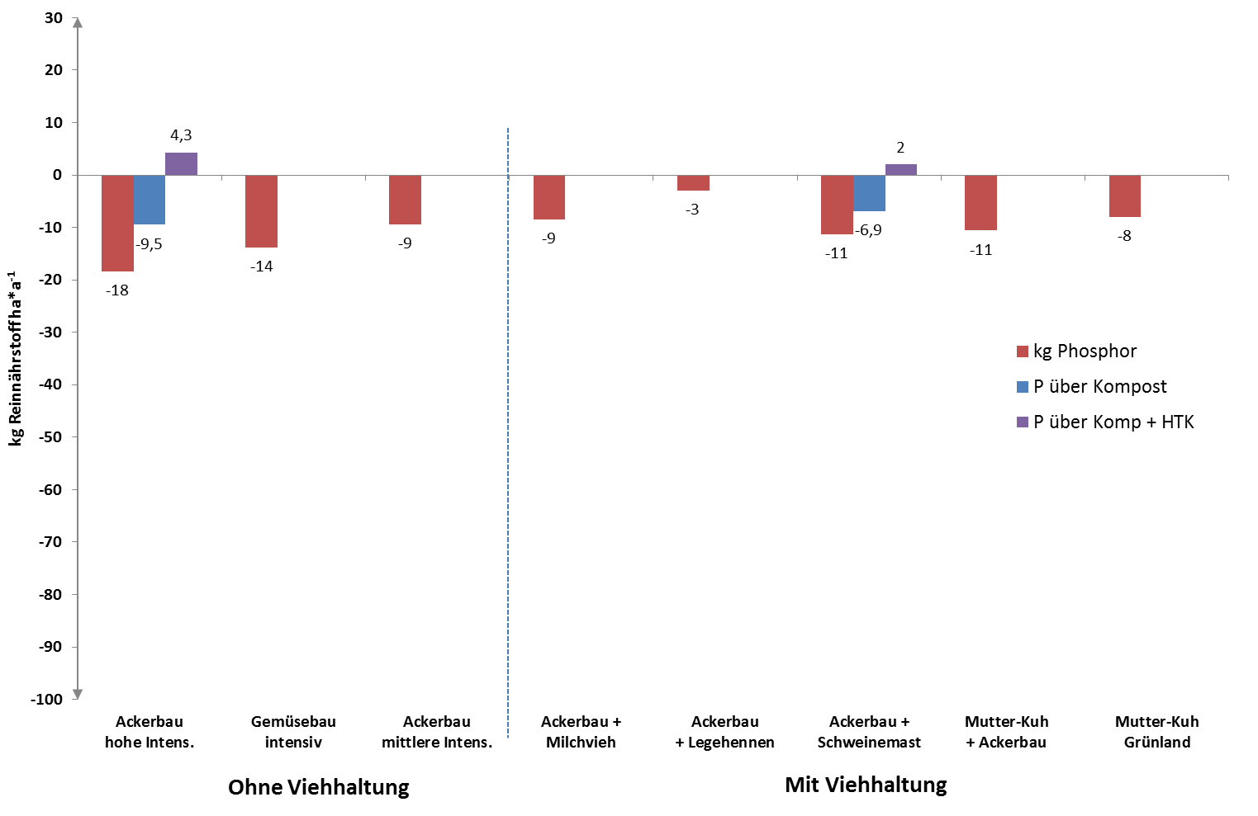
P Salden bei Kompost- und HTK-Anwendung
1,5 t FM HTK/ha
6,5 t FM Kompost/ha
0,9 t FM HTK/ha
3,1 t FM Kompost/ha

Slide 23
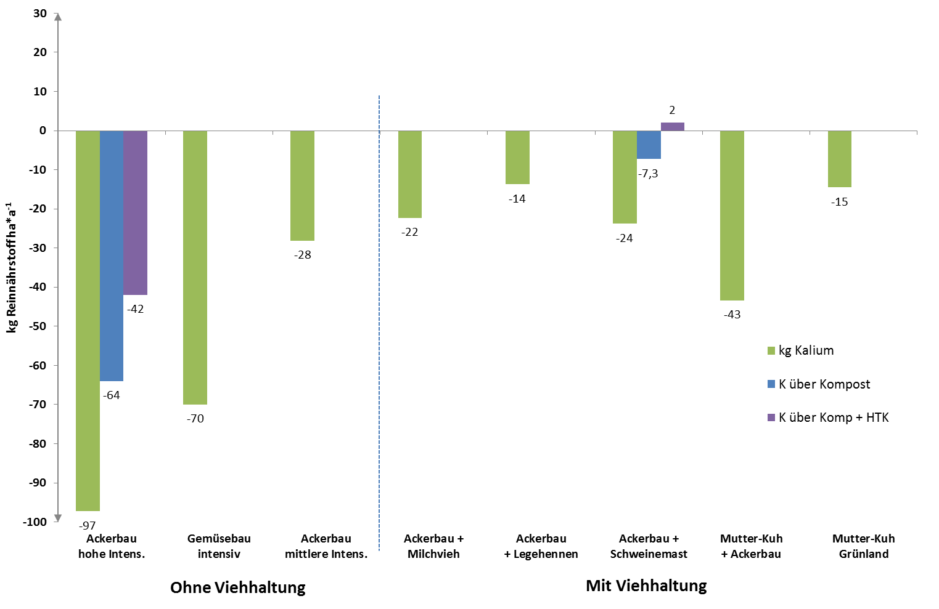
K-Salden bei Kompost- und HTK-Anwendung
1,5 t FM HTK/ha
0,9 t FM HTK/ha
6,5 t FM Kompost/ha
3,1 t FM Kompost/ha

Slide 24
Fazit
Biogut- und Grüngutkomposte bieten große Potentiale zur Humus- und Nährstoffversorgung auf ökologisch bewirtschafteten Betrieben beizutragen
Akzeptanz-Voraussetzungen sind allerdings höchste Qualität der Komposte
Konzertiertes Vorgehen und enge Zusammenarbeit zwischen Kompostwirtschaft und Landwirtschaft sind ein weiterer Erfolgsgarant

Slide 25
Abb. 6b: Anforderungen des ökologischen Landbaus an die
Qualität von Biogutkomposten (2)

Slide 26
Abb. 6a: Anforderungen des ökologischen Landbaus an die
Qualität von Biogutkomposten (1)

